Slide 1
openGL_porject1機器人與特效
B10632015陳梓賓
B10632024林奕辰

Slide 2
機器人與動作

Slide 3
機器人
鋼鐵人

Slide 4
動作
基本走路
開合跳

Slide 5
動作
江南style
江南style2
開合跳

Slide 6
SHADER

Slide 7
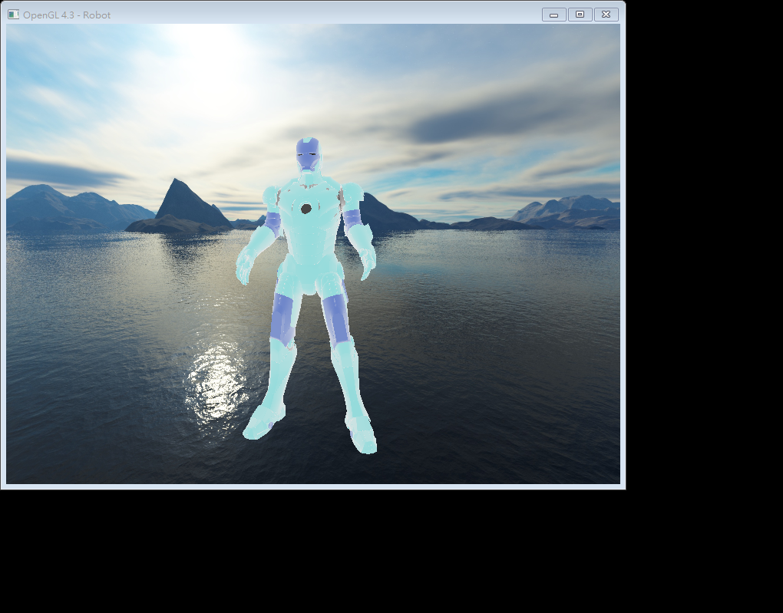
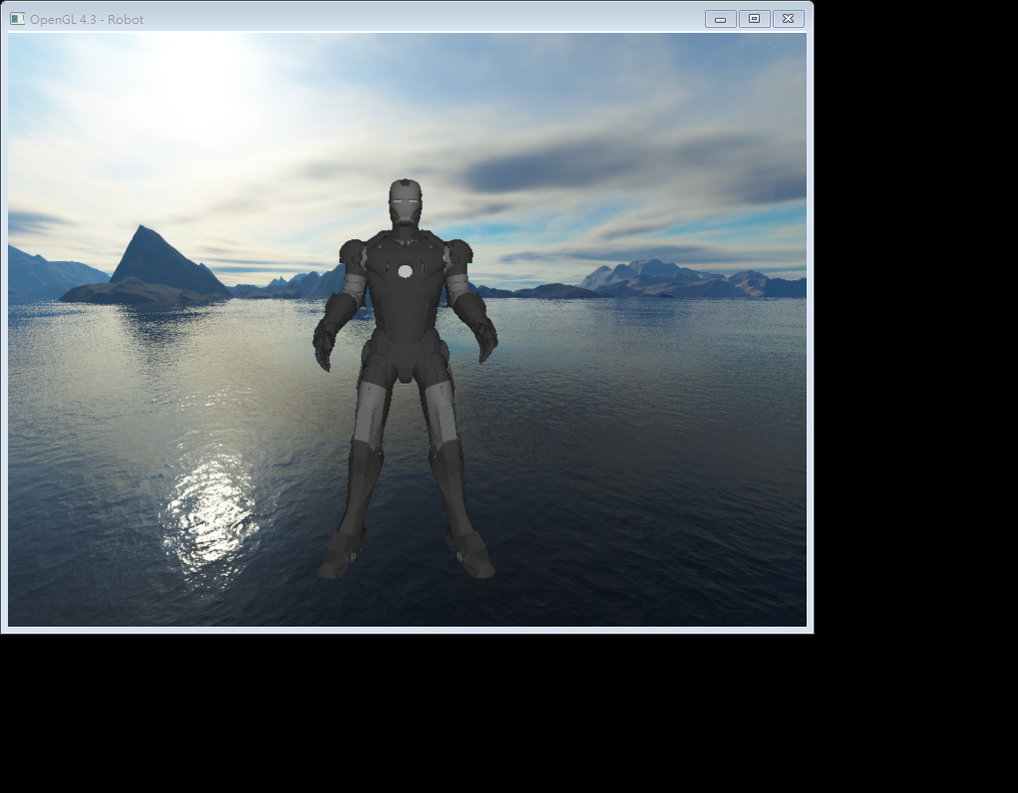
負片
Robot Fragment Shader
灰階

Slide 8
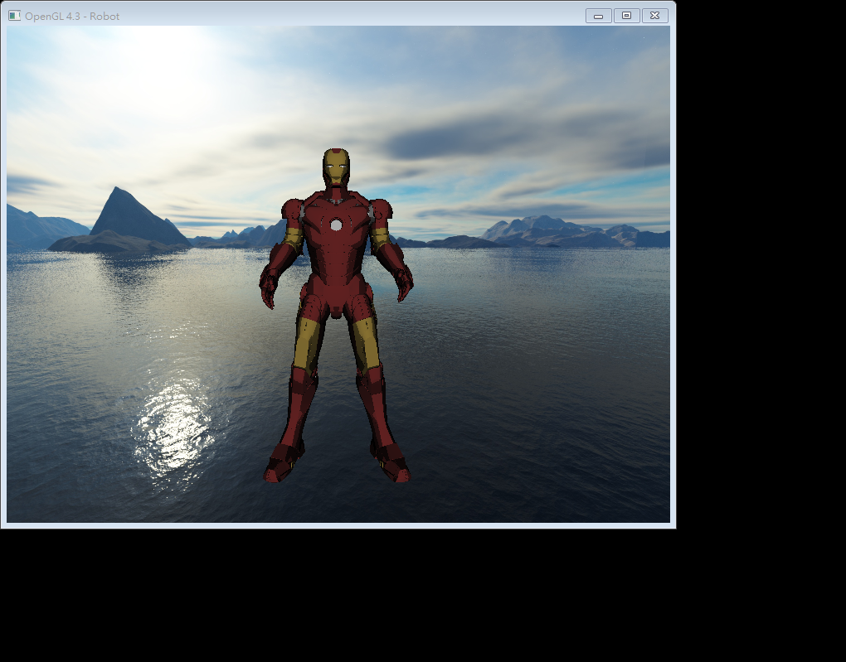

增加立體感(?)
Robot Fragment Shader
將原本應該是連續的diffuse(漫射)分段處理
同範圍的改成相同數值(ex:0.5~1.0內改成0.7)
原圖↓
Shader效果↑

Slide 9
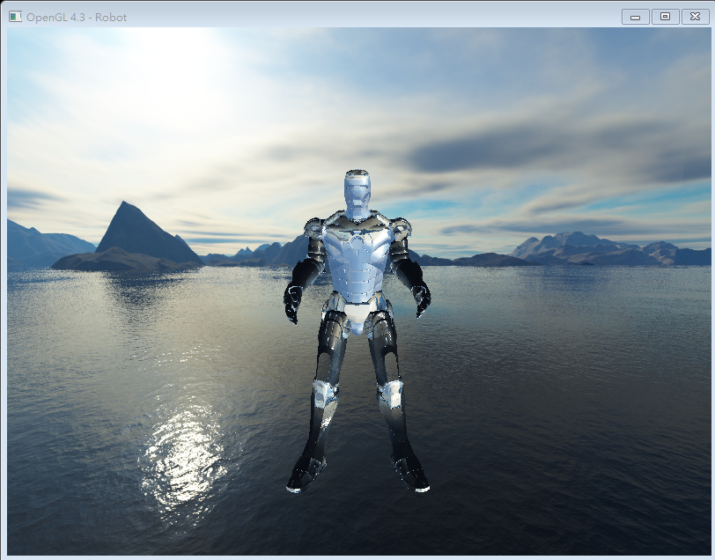
鏡面材質
Robot Fragment Shader
用反射和折射的原理，由相機看向物體作爲入射線，計算出反射/折射線
然候再使用GLSL的texture函式，
將skybox和折射/反射向量作爲參數，計算出鏡面材質的顏色
原圖↓
Shader效果↑

Slide 10
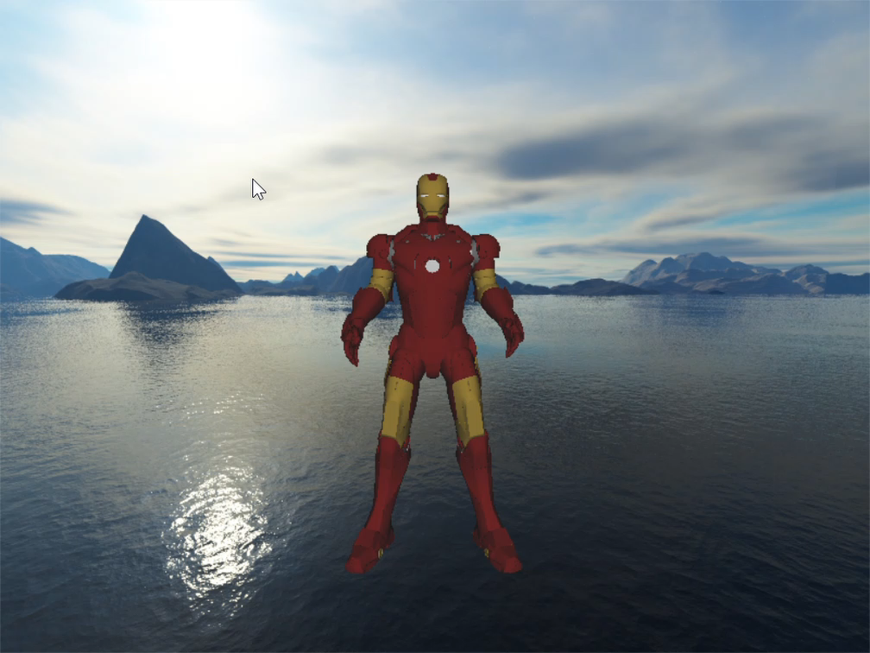
閃爍變色
Robot Fragment Shader
把時間作為參數
來產生動態改變顏色的效果

Slide 11
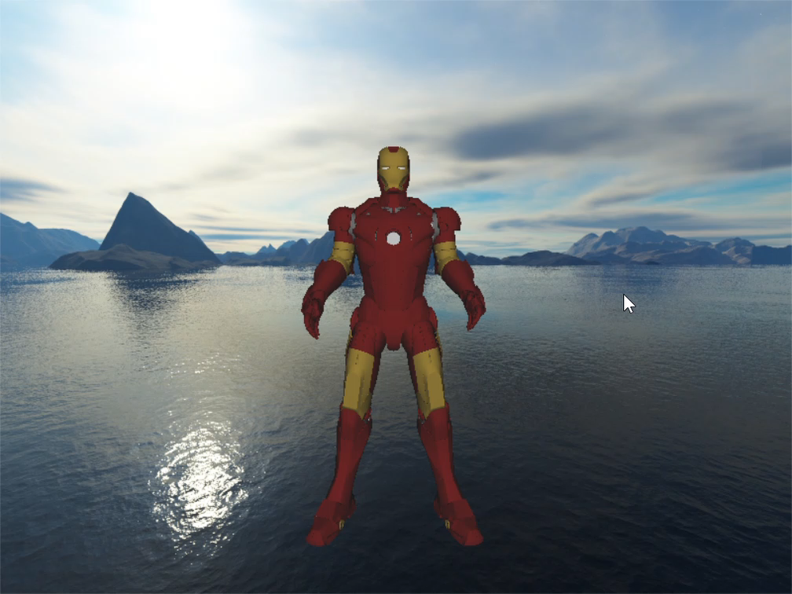
紅黑色塊
Robot Fragment Shader
將UV也作為變數
再額外加一些限制條件增加隨機性
(產生的隨機值只套用到r 所以是紅黑交錯)

Slide 12

迷彩
Robot Fragment Shader
理論上uv應該是貼圖座標
換言之同一片(?)應該UV是連續的
把UV拿來作為顏色參數
就會變成漸層
再把時間加入 就會變成流動的漸層

Slide 13



雷射
Robot Fragment Shader
黑白迷彩

Slide 14
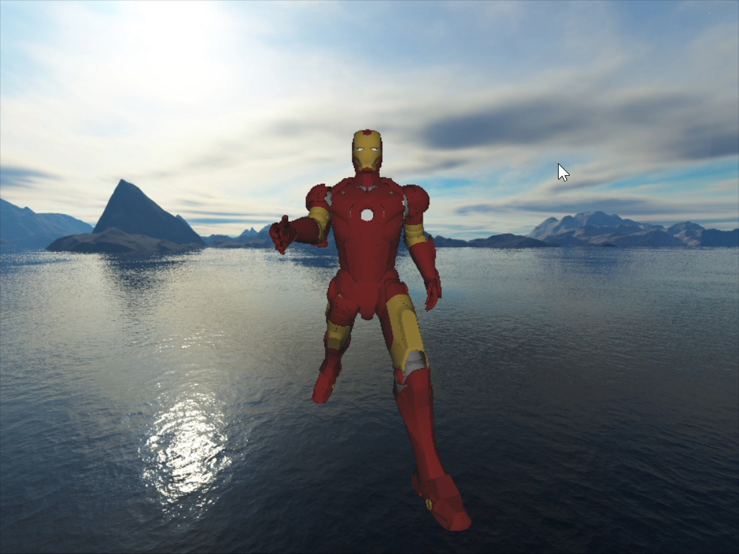
超★未來感特效
Robot Fragment Shader
把前面的雷射和迷彩合起來
然後改一下色調 反光度之類的

Slide 15
原本應該會輸出到螢幕上 ➔存成一張圖(texture) ➔然後再經過一次shader
Frame Buffer Shader

Slide 16
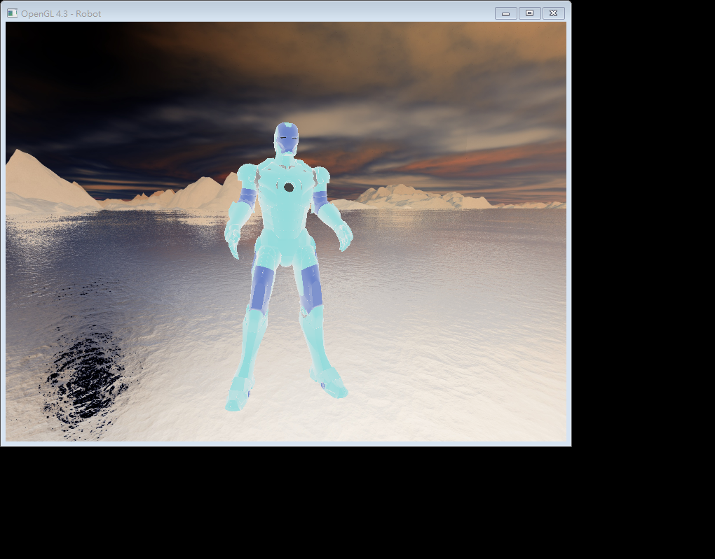
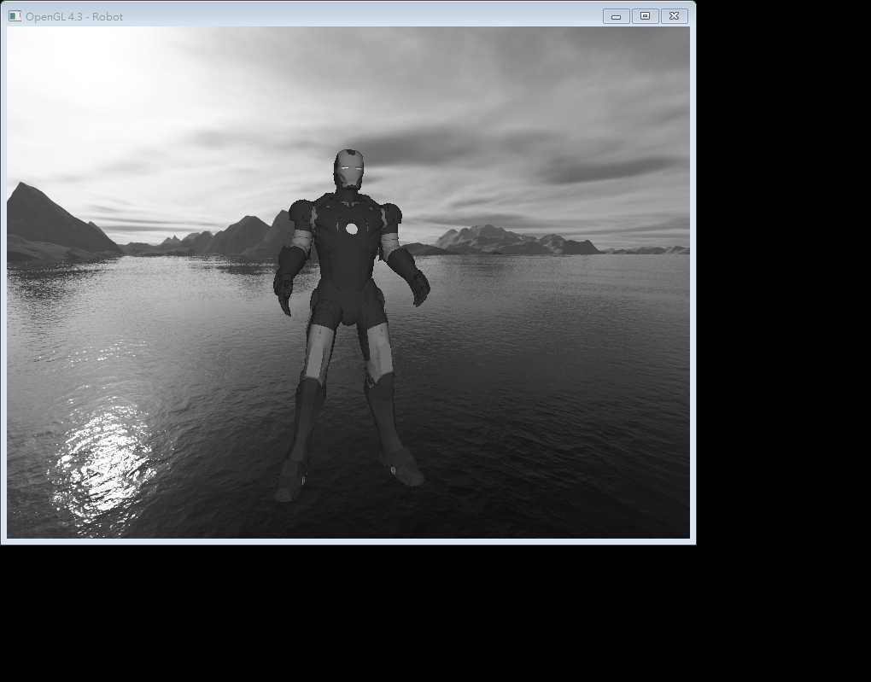
負片
Frame Buffer Shader
灰階

Slide 17
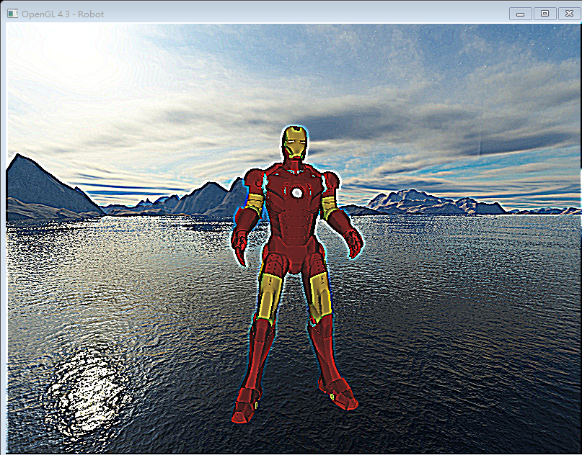
框加深
Frame Buffer Shader
和九宮格的pixel處理 中間*9 其他*-1
達成加深邊框的效果

Slide 18
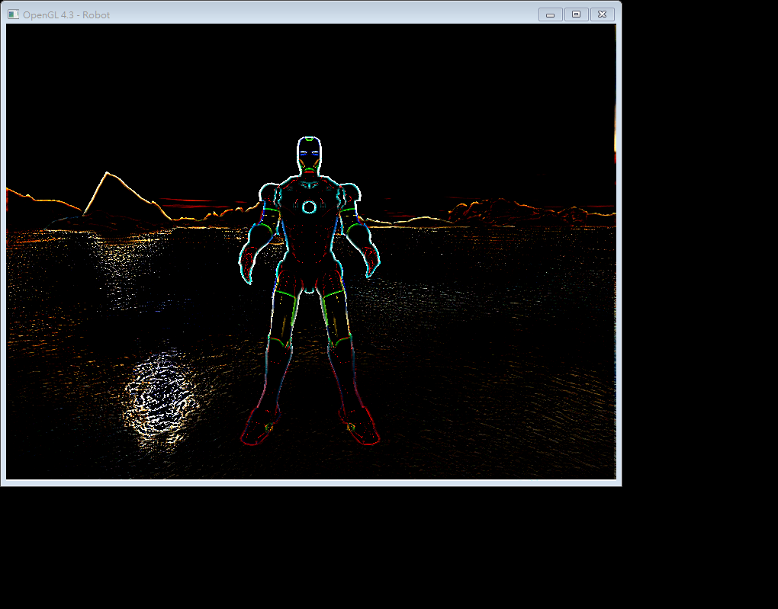
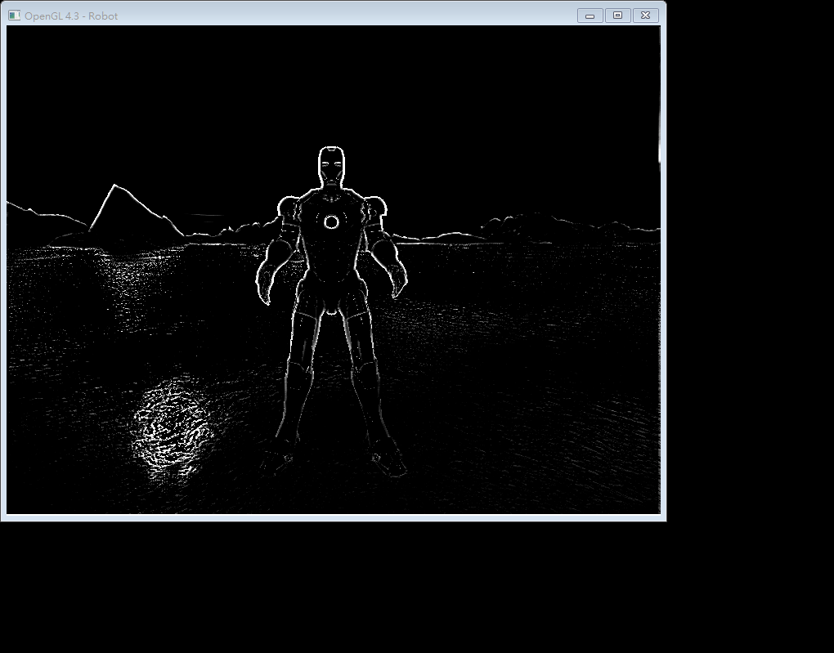
偵測邊框
Frame Buffer Shader
和上一個差不多 但改變權重
只留下邊框

Slide 19


霧化
Frame Buffer Shader
和九宮格的pixel處理 和九宮格的其他pixel混合

Slide 20
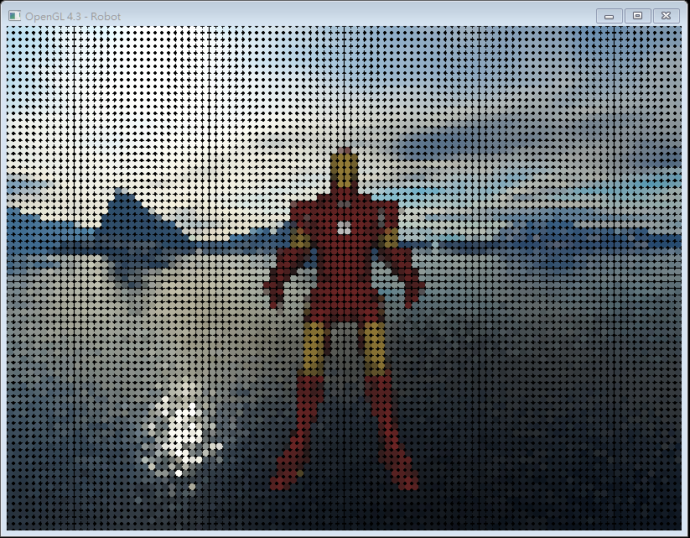
紗網偷窺 圓型馬賽克
Frame Buffer Shader
畫圓 若不在圓內則覆蓋為黑色

Slide 21
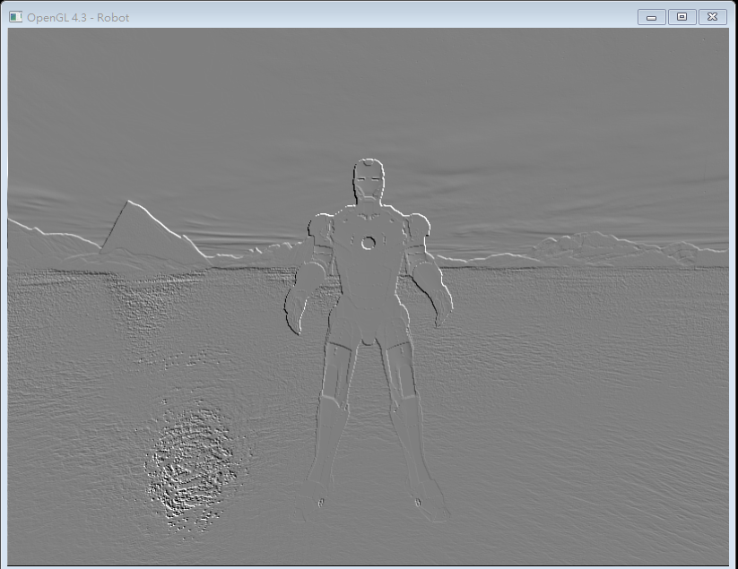
浮雕
Frame Buffer Shader
把圖像的每個像素和左上方的像素相減
灰階化，並加上背景的灰色

Slide 22
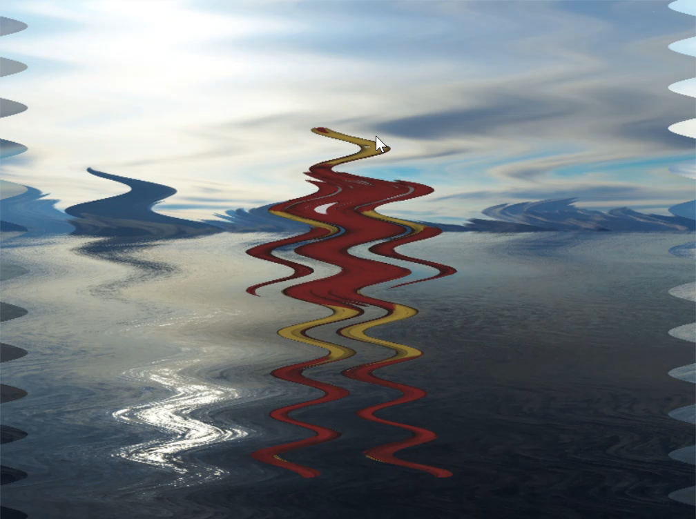
水波
Frame Buffer Shader
以時間為參數
Sin函數
改變x軸取樣點

Slide 23
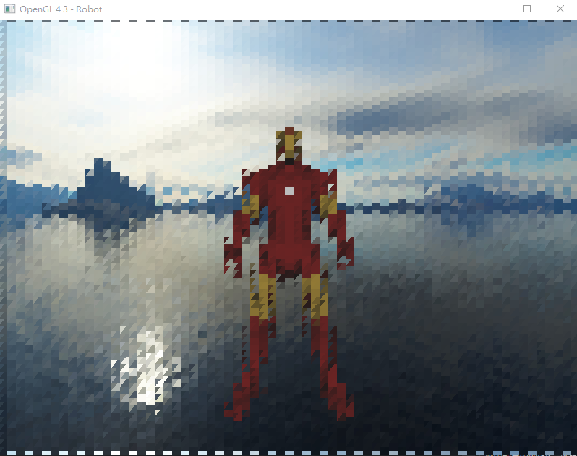
Frame Buffer Shader
動態三角馬賽克
由六邊形切分成6個三角形
用六邊形原點和像素的夾腳判斷每個像素在哪個三角形中
確定在哪個三角形後，就可以用texture2D算出像素的顏色

Slide 24
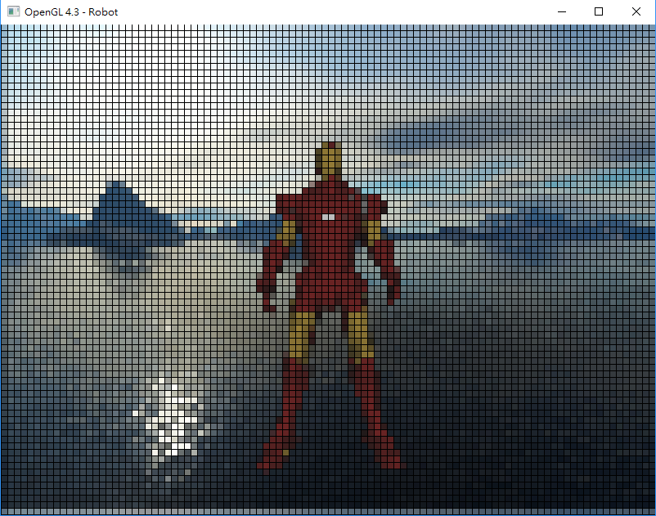
Frame Buffer Shader
正方形馬賽克
檢查每個像素是在正方形內還是外，在外面的填入一個固定顏色，其他的則用texture函式，代入馬賽克的座標和整張畫面的texture

Slide 25
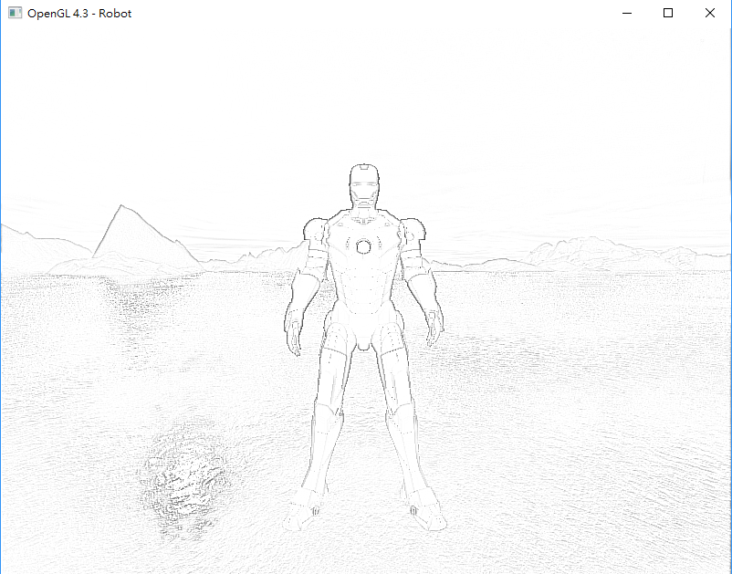
Frame Buffer Shader
素描畫
將背景轉成淺色灰階
用texture函式分別代入四個有偏移值的貼圖座標，做平均並且灰階化
淺灰背景和平均值做運算，取得素描特效

Slide 26
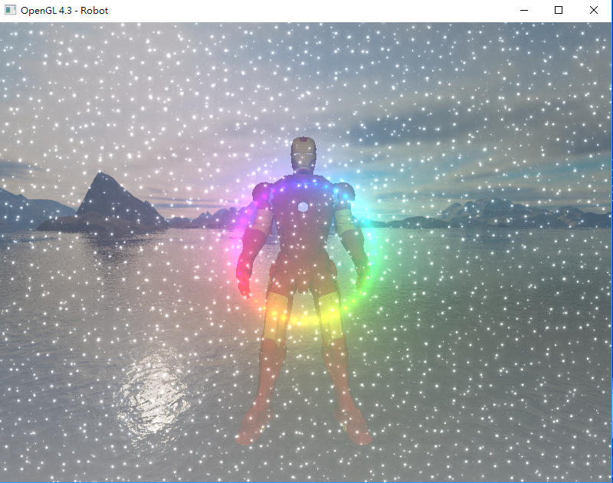
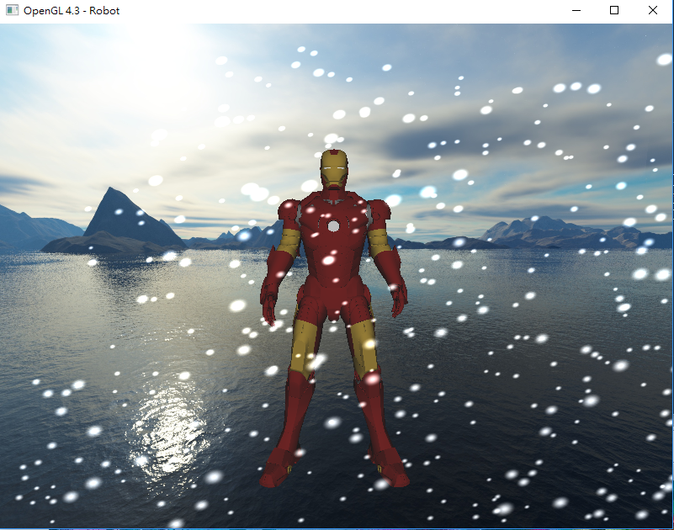
Frame Buffer Shader
雪花彩環
雪花飄
用三角函數取得環上每個點的座標，換成彩色，並隨時間輪替顏色
用+=的方式產生點點雪花
最後彩環和雪花做平均
直接在fs用for迴圈產生雪花

Slide 27
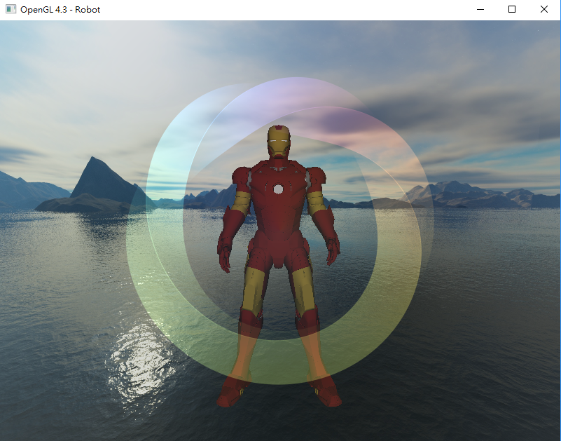
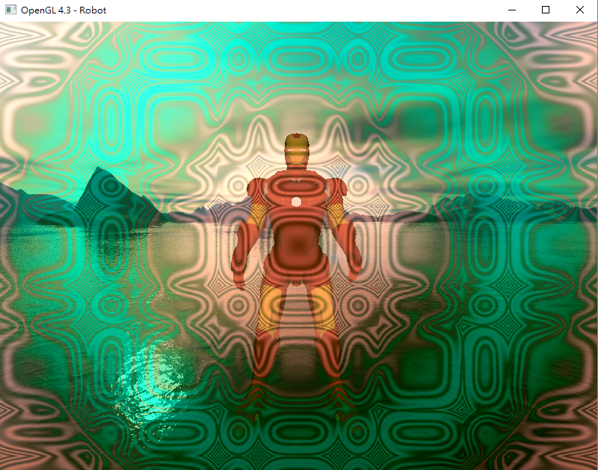
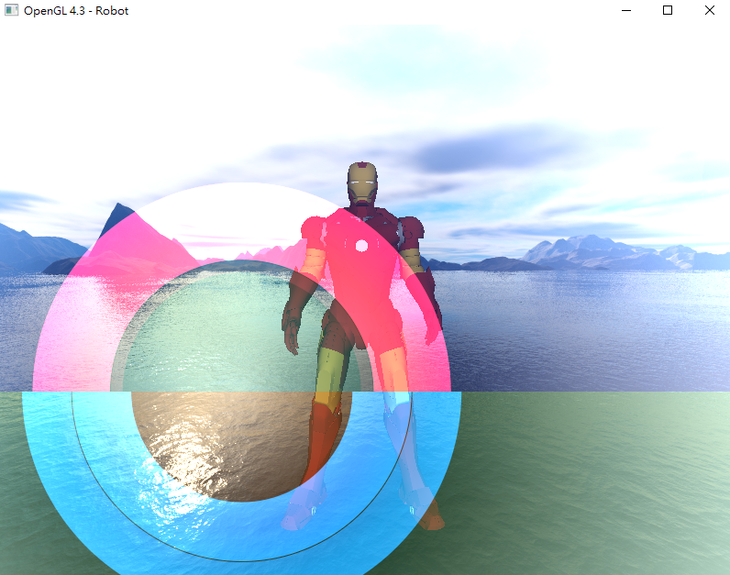
Frame Buffer Shader
旋轉的環
圓形波紋
半圓環
在fs根據畫面中心算出圓環，並隨時間讓他轉動(傳入劃一參數time)
和圓形的計算方式相同，分別計算兩個顏色的圓，最後在合併，一樣用傳入的時間讓他動
和圓的算法一樣，一樣傳入時間讓他動，最後和原本螢幕圖混合

Slide 28
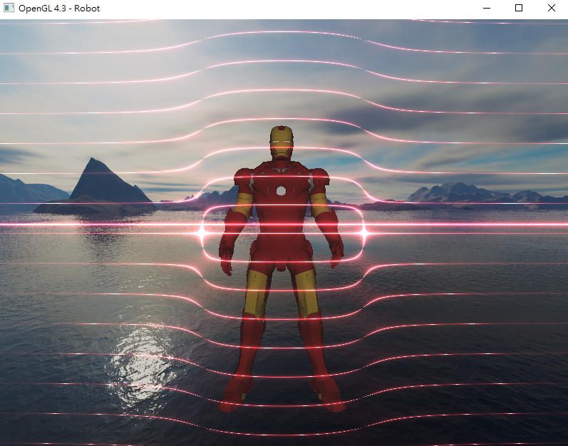
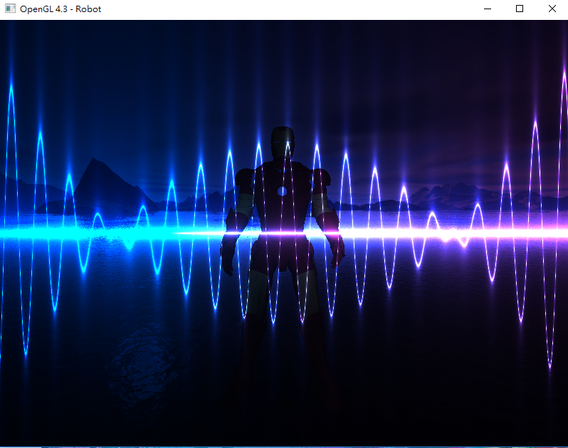
Frame Buffer Shader
水平tan雷射
cos波
用tan函式計算雷射線，再加上與畫面中心的差值，在和原本的背景材質mix
和水波的計算方式相同，用cos函式產生波型中現在處理的像素的位置，做偏移後和背景圖相乘

Slide 29
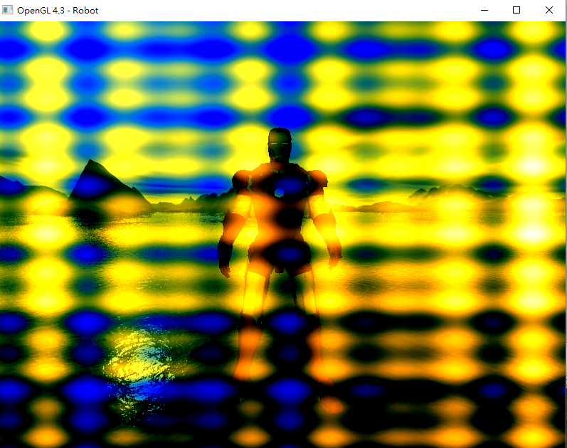
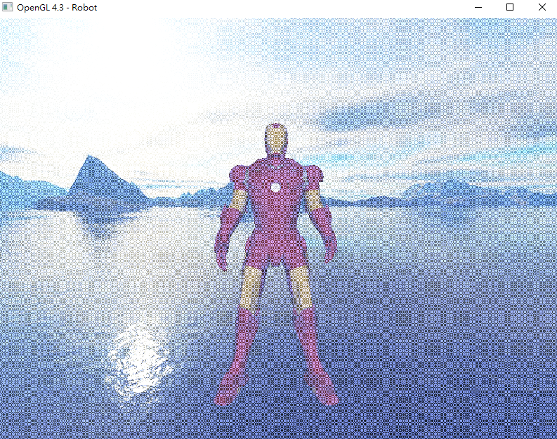
Frame Buffer Shader
震動喇叭
復古照
用gl_FragCoord知道目前像素位置，傳入參數resolution知道opengl視窗大小，進而得知中心點
每個像素的值為sin((x平方+y平方)*時間)，最後和原本的背景相加
先算出一個個像素的位置，用圓形公式(sin&cos)算出像素顏色，參數乘上時間讓他轉，最後加上原本背景

Slide 30
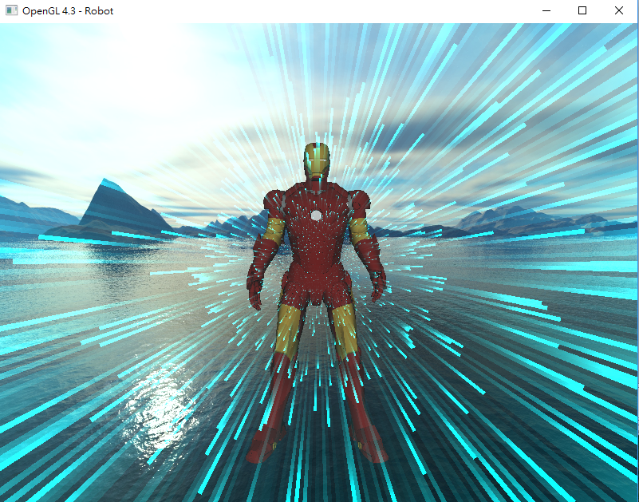
Frame Buffer Shader
射線
算出隨時間移動的視窗中心點(rotate函式傳入時間)，算出每個pixel距離中心點的長度和角度，算出隨機的旋轉角和速度，最後加入圓的公式實現每一條射線，再和背景相加

Slide 31
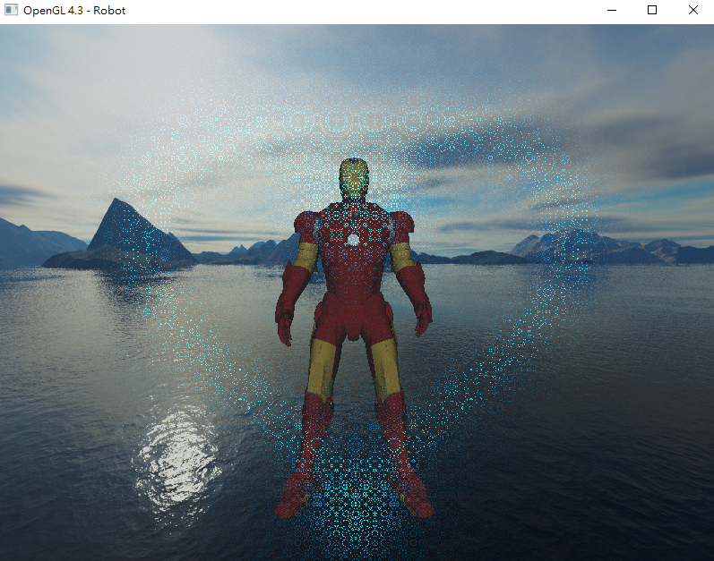
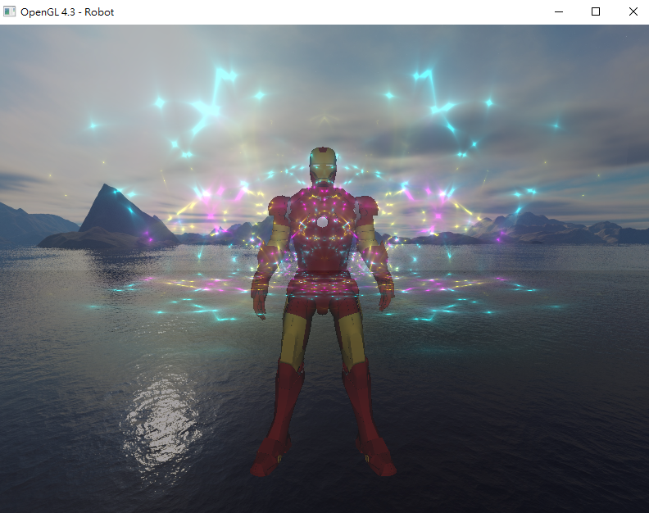
Frame Buffer Shader
閃爍愛心
夜店
用for迴圈算出每個點，再算出鏡相，讓他有湖水面的感覺，一樣傳入時間讓他動，最後和原本螢幕圖混合
計算出部分的圓和直線，用+=將部件組合成愛心，用時間讓他閃爍

Slide 32
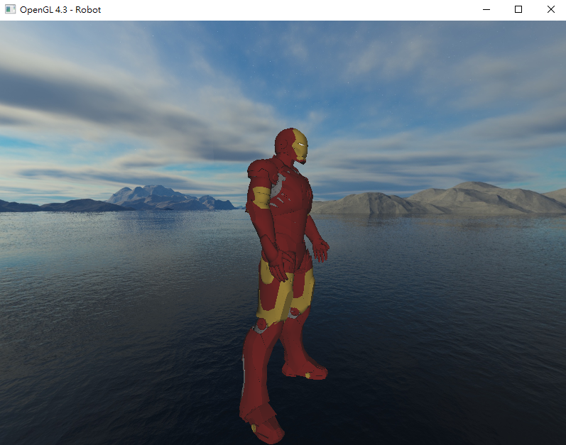
Skybox Shader
原始skybox
將6張圖綁定GL_TEXTURE_CUBE_MAP，傳入shader
box的座標另外開VBO，VAO傳入

Slide 33
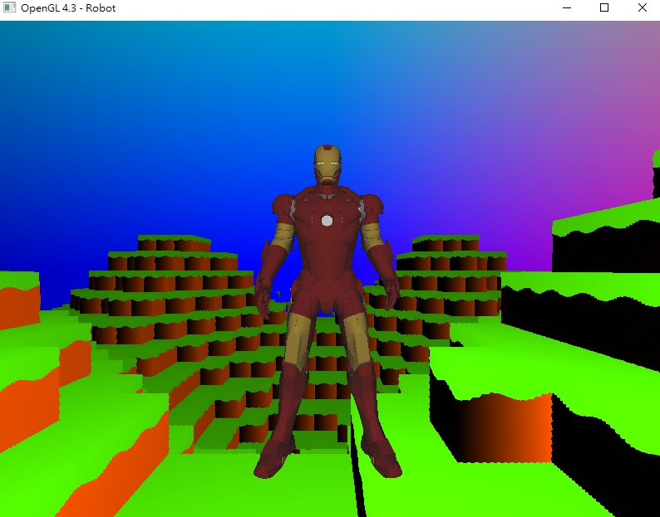
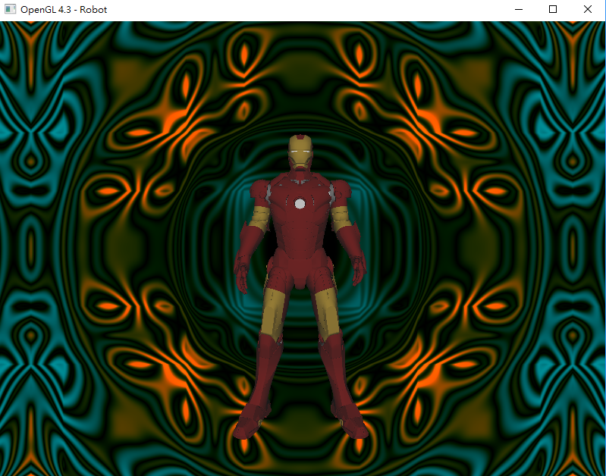
Skybox Shader
minecraft
背景波紋
一樣算出視窗中心位置，然後用for迴圈把方塊計算出來，這裡也是傳入時間t讓他移動
和framebuffer的波紋一樣，這裡做為背景

Slide 34
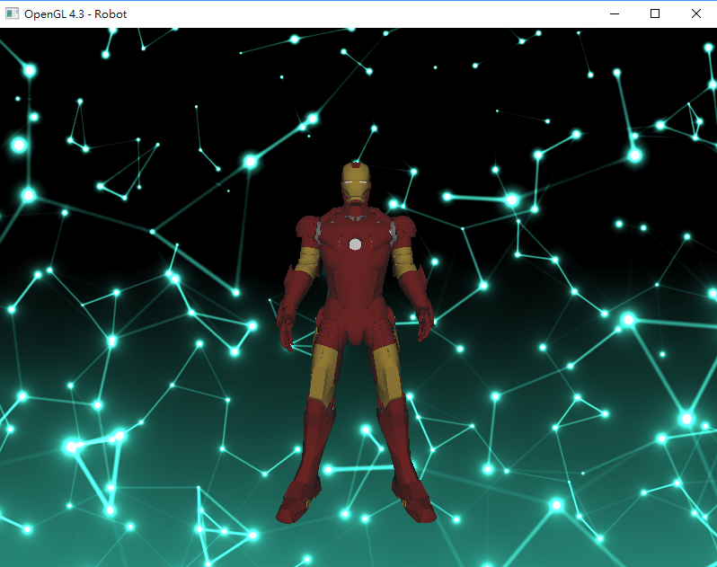
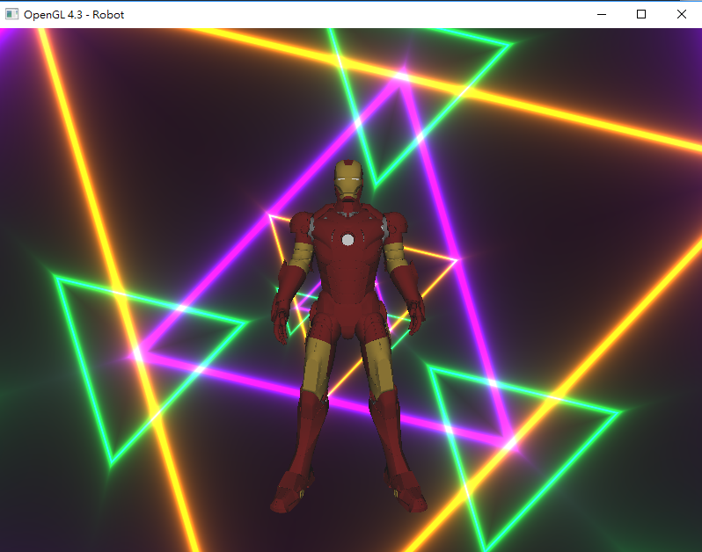
Skybox Shader
旋轉三角
星座
用函式算出單一三角形，一樣用加法合成多個三角形，傳入時間讓背景動起來
宣告產生點和線的函式，以中心點向外用相加方式建立出點和線的組合，另外用函式區隔不同深度的點線

Slide 35
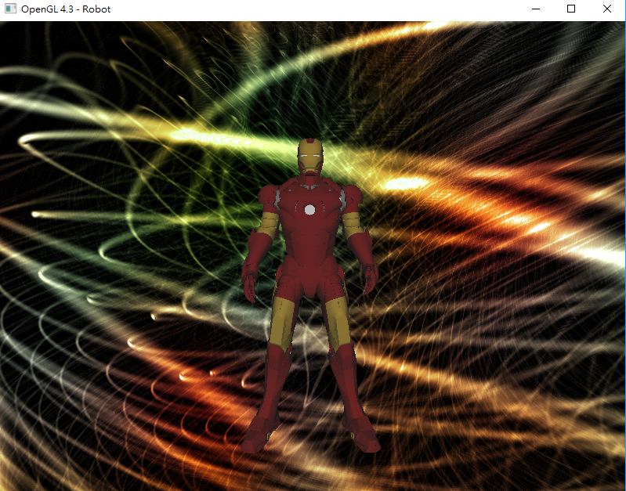
Skybox Shader
線圈
使用時間參數讓背景在每一刻變動，同樣用for迴圈，利用曲線公式，乘上不同的矩陣，線的深度用變數level做區分， 最後把全部的計算結果相加

Slide 36
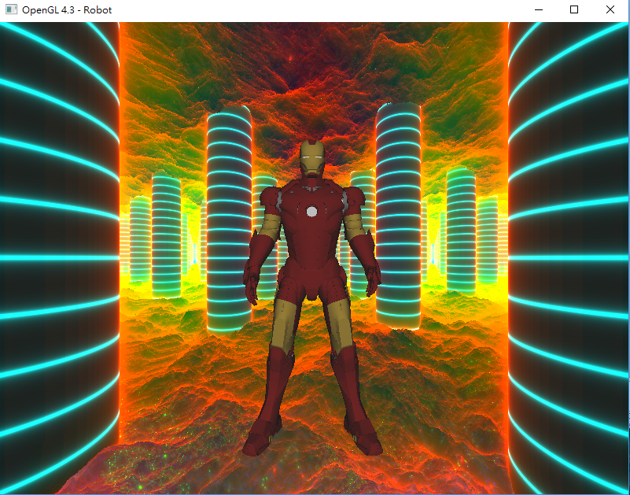
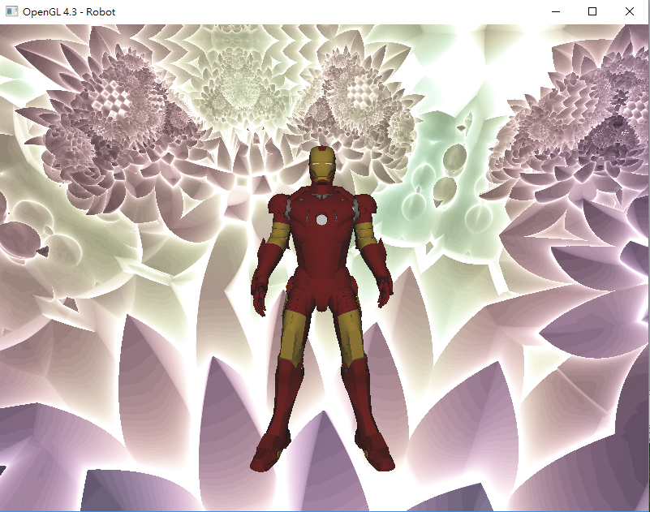
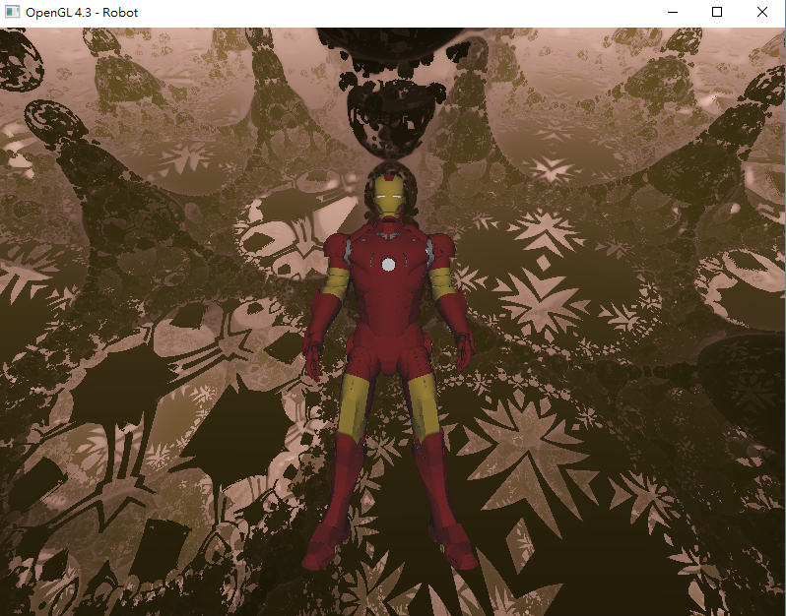
Skybox Shader
神廟
量子
樹林
用隨機性和干擾的函式產生不平穩的水波， 柱子的部分一樣用相加法，一個一個組合起來，最後顏色讓傳入時間規則的改變

